Slide 2
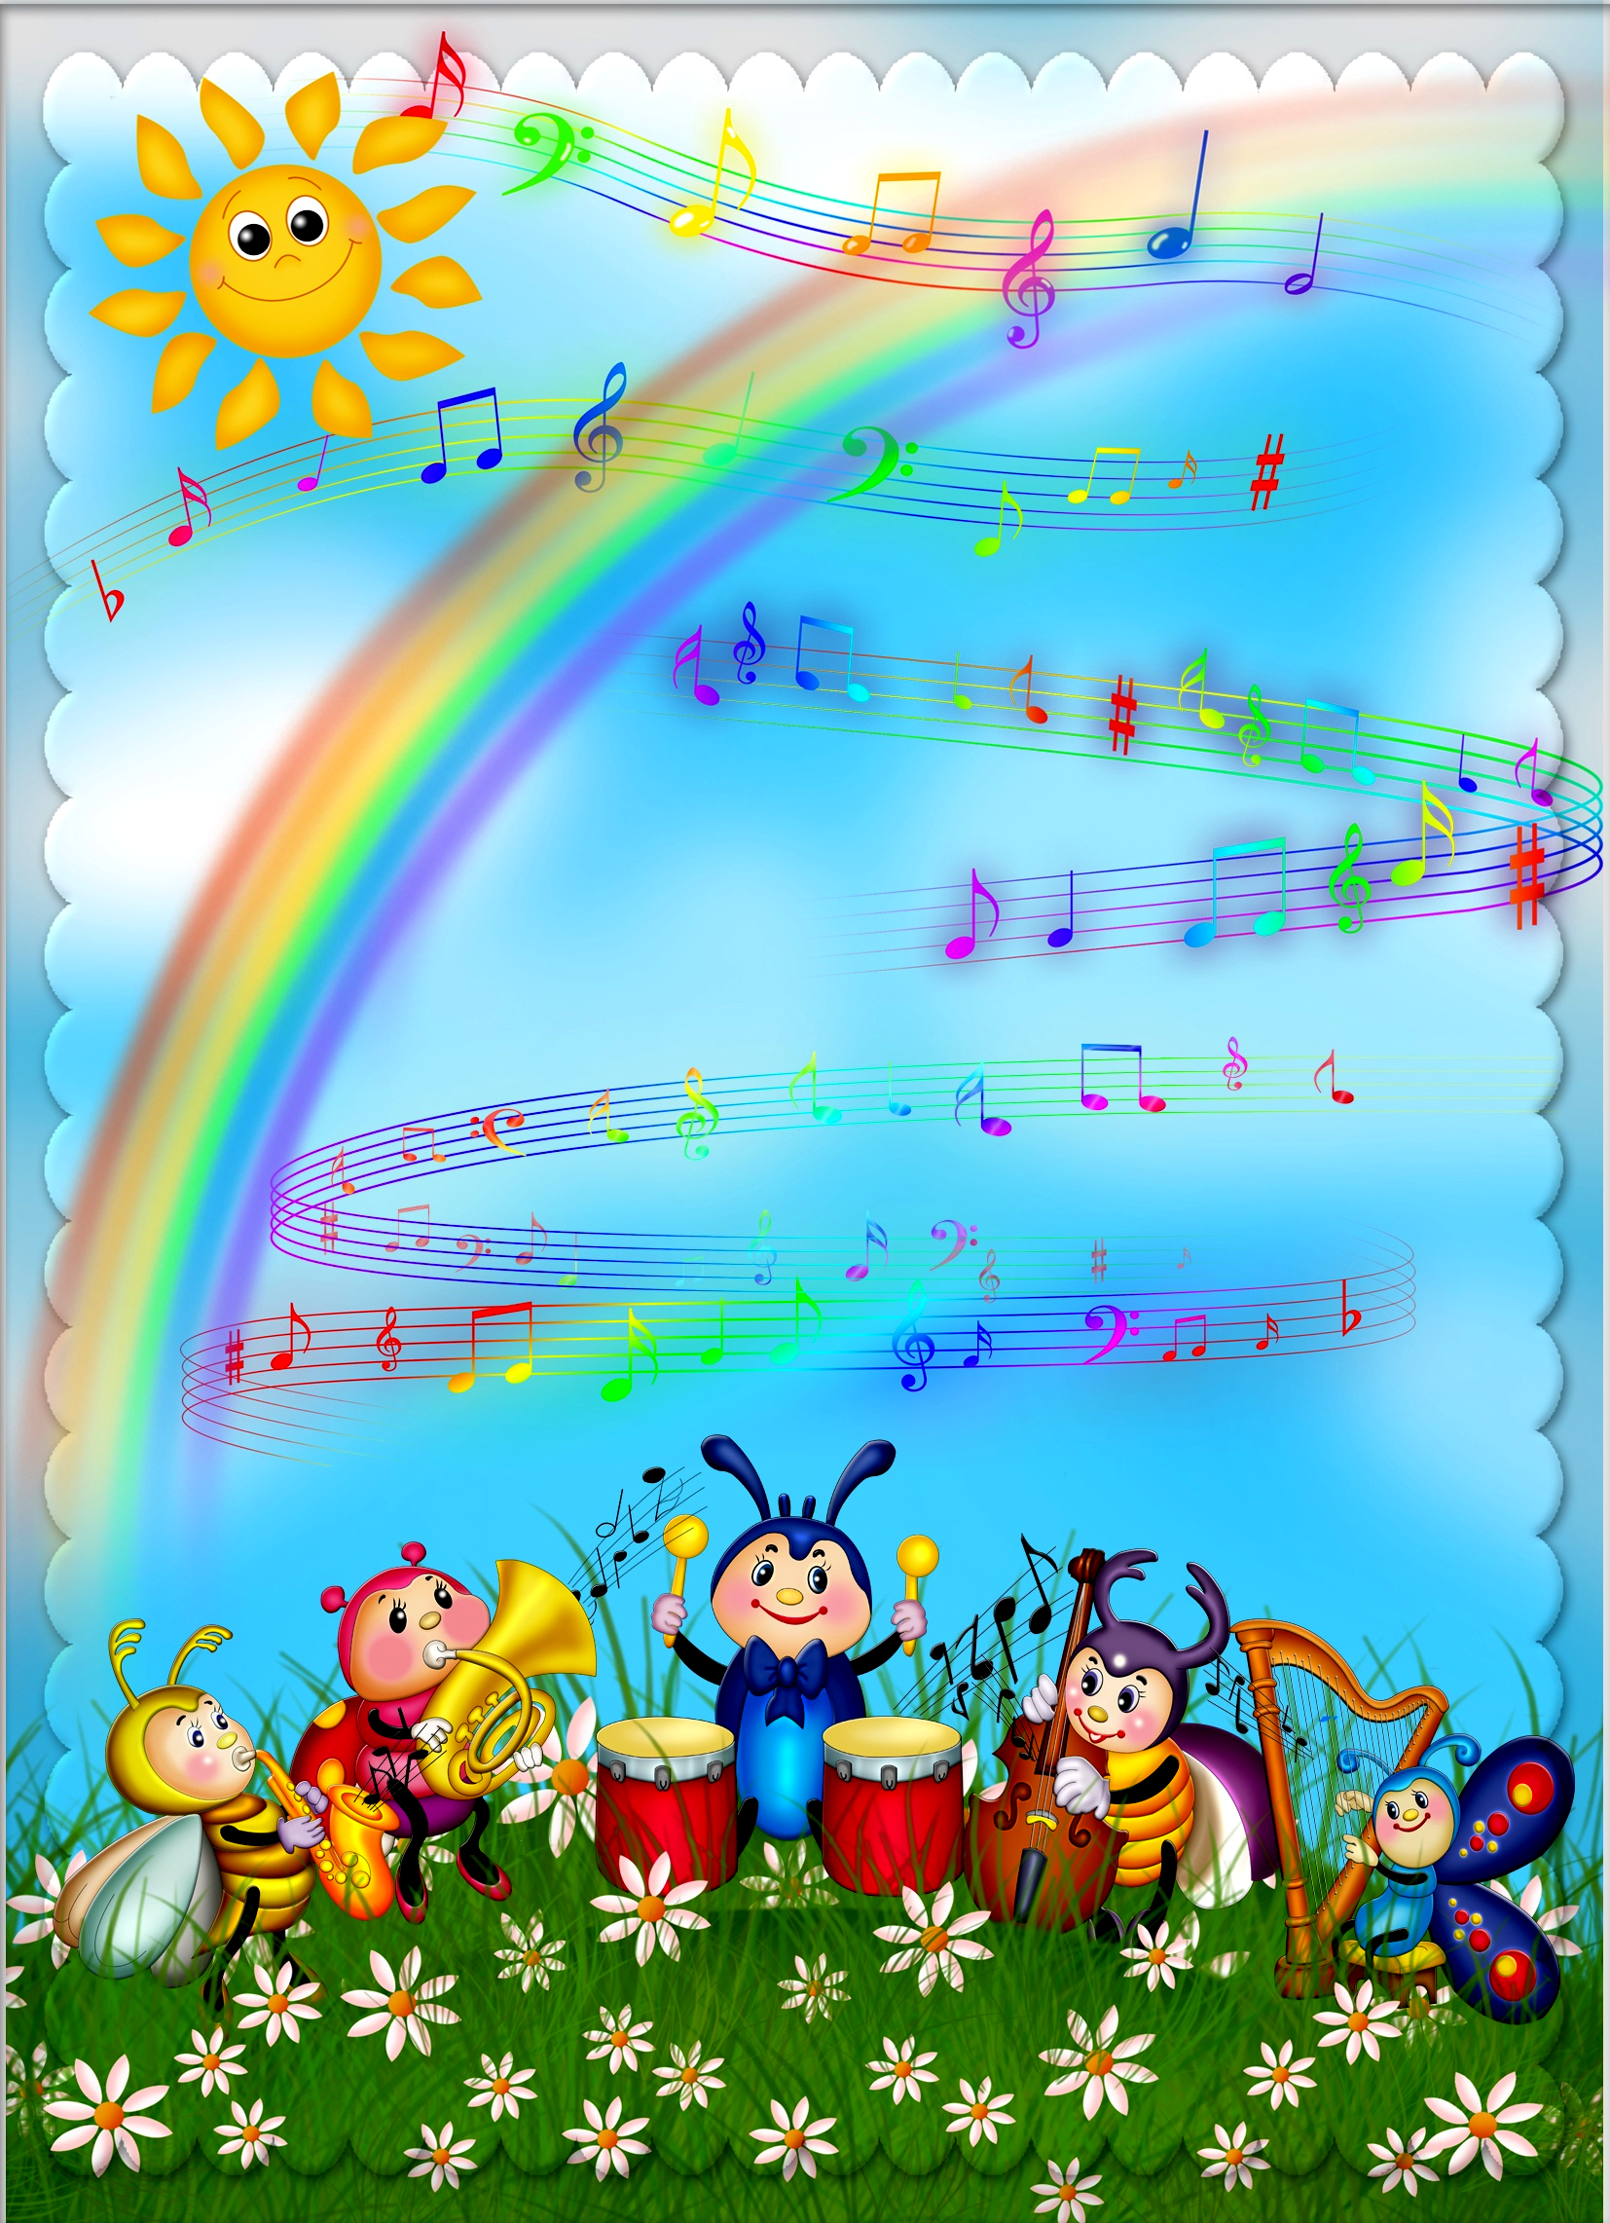

Slide 3
Музыкальный уголок – это необходимое условие для формирования самостоятельной музыкальной деятельности дошкольников, где дети познают музыку и ее красоту.
Это создание музыкальной предметно – развивающей среды, которая состоит из трех блоков:
восприятие музыки
воспроизведение музыки
музыкально – творческая деятельность

Slide 4
ЗАДАЧИ:
Творчески оформленный музыкальный уголок поможет:
не только окунуться в мир музыки и расширить представления о ней;
но и разовьет воображение детей;
активизирует эмоциональную сферу, мышление, речь;
создать радостное настроение.

Slide 6
При оформлении музыкального уголка нужно помнить о возрастных и индивидуальных возможностях детей.
Так, для детей 3-5 лет оформление лучше строить на сюжетной основе;
Для детей более старшего возраста – на дидактической.
Музыкальная предметная среда должна быть соответствовать глазу, действиям руки, росту ребенка.
В музыкальном уголке должны стоять:
шкаф, полки для музыкальных пособий, пару столов, стулья для дидактических игр.
Пособия развивающей среды должны быть:
эстетичны, привлекательны, просты в обращении, вызывать желание действовать с ними.

Slide 7
При создании музыкальных зон в ДОУ рекомендуется продумать:
1.Целесообразность размещения зоны, доступность оборудования для детей, хранение.
2.Разнообразие оборудования. Наличие всех необходимых пособий по данной возрастной группе.
3.Учет возрастных особенностей детей.
4.Эстетическое оформление музыкальной зоны и пособий, находящихся там.
5.Возможность переноса оборудования в другие места. 6.Педагогически грамотное руководство самостоятельной музыкальной деятельностью детей со стороны воспитателя.
7.Удобное расположение музыкального уголка или музыкально-театральной зоны.

